Slide 1




Matriz de Riesgos de Tesorería y Plan de Continuidad
Presentación del tema
23 de Agosto 2012
III Seminario anual Latinoamericano sobre gestión de Tesorerías Públicas, Bogotá, Agosto 22, 23 y 24 2012

Slide 2
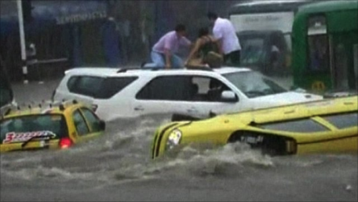
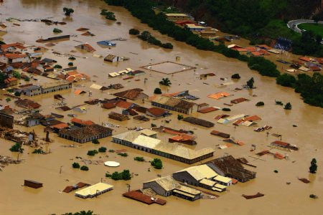
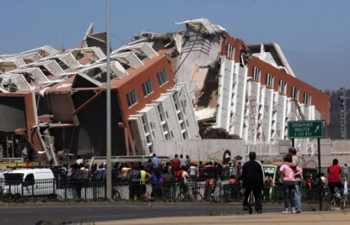
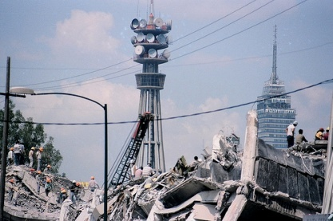
Esquema de la presentación
Matriz de riesgos
Procesos y sistemas críticos
Análisis de impacto en el negocio
Desarrollar PCO y PRC
Implementar PCO y PRC
Pruebas y actualizaciones en forma regular
Colombia 2011
Brazil 2011
Chile 2010
Mexico 1985

Slide 3
El caso de Chile: Esquema del proceso de gestión de riesgos
Paso 1
Politica
de riesgo
Paso 2
Proceso de análisis
Paso 3
Elaboración
de la matriz
Paso 4
Establecer orden de clasificación
Paso 5
Establecer un plan de tratamiento
Paso 6
Monitoreo y examen
Procesamiento de la información |  |  |  | Información sobre riesgos críticos |  |  |  | Control básico
Proceso | Subproceso | Etapa | Objetivo | Riesgo crítico | Probabilidad | Impacto | Gravedad | Control | Diseño | Eficacia del control | Exposición al riesgo

Slide 4
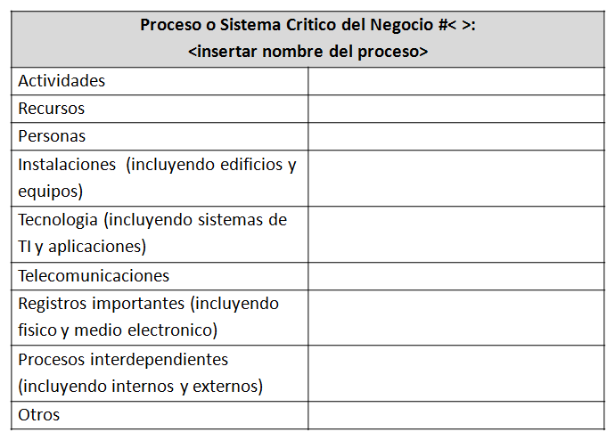
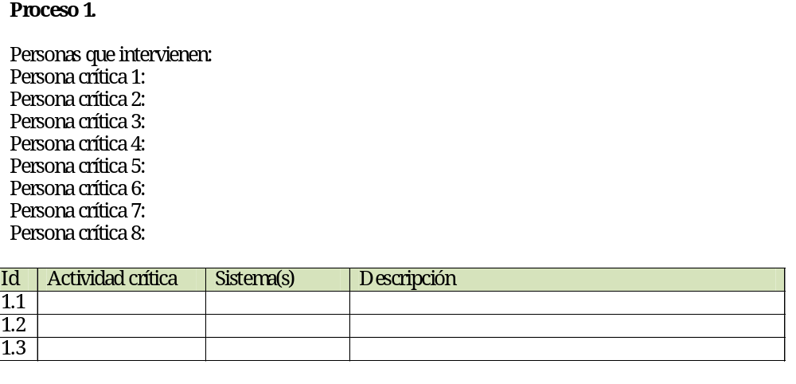
Procesos y sistemas críticos
Sistema | Período de tiempo (minutos, horas, días) | Localidad de Servidor (sitio primario) | Respaldo de Datos (tiempo y ubicación) | Localidad de Acceso (sitio o centro de datos alternativo)
SIAF | 1-2 horas | Servidor TI
SIAD | 2-4 horas | Servidor TI
MS Office | 2-4 horas | Instalado en cada PC
Bloomberg | 1 días | Instalado en cada PC

Slide 5
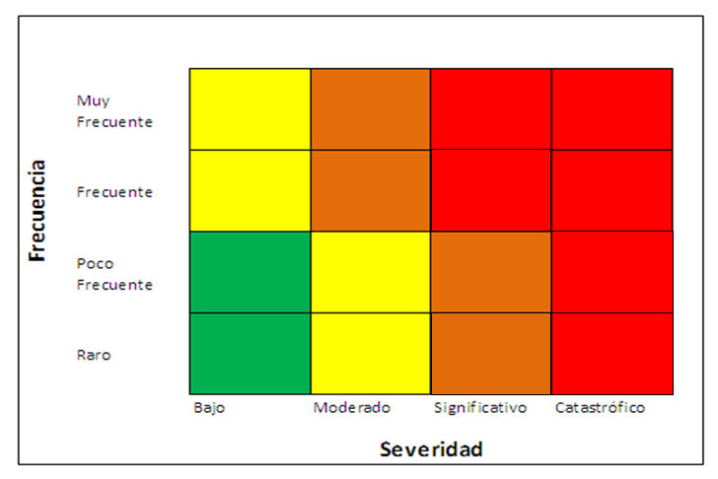
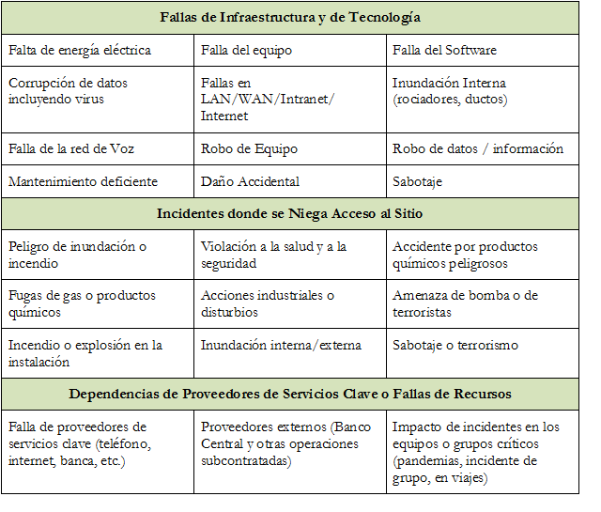
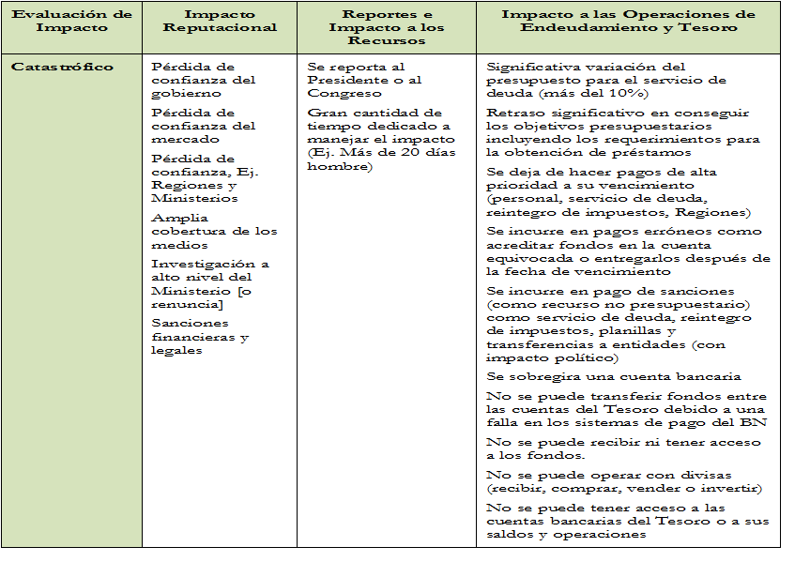
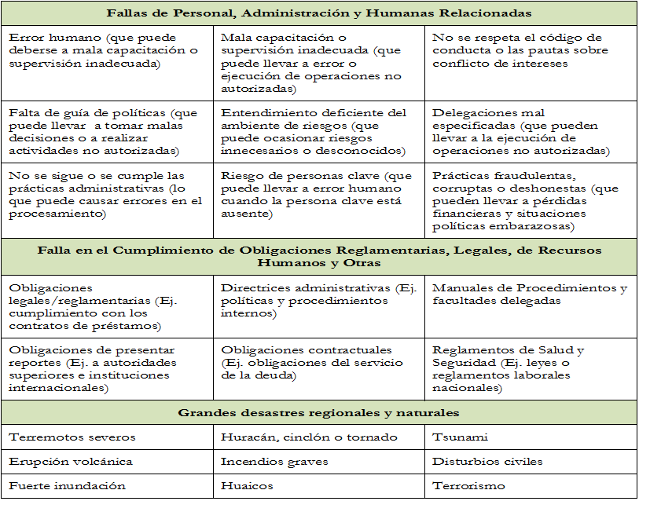
Análisis de impacto en el negocio

Slide 6
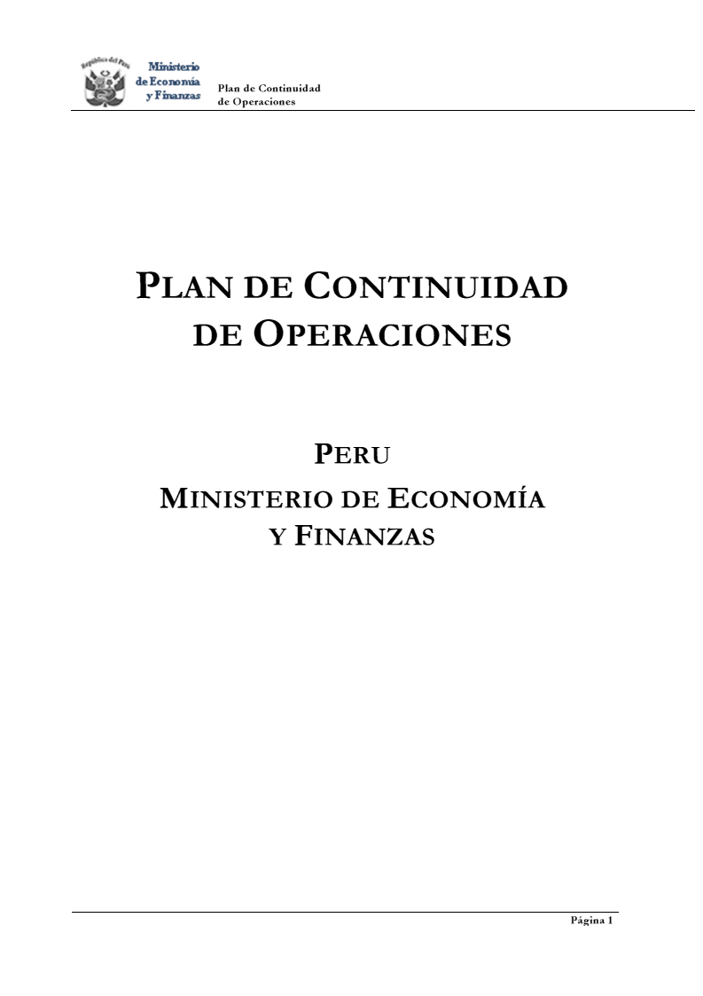
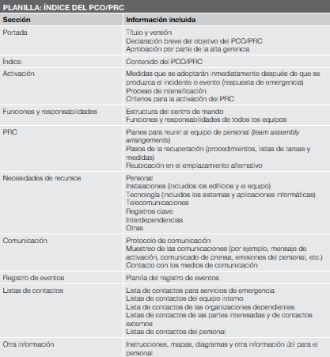
Desarrollar PCO y PRC

Slide 7
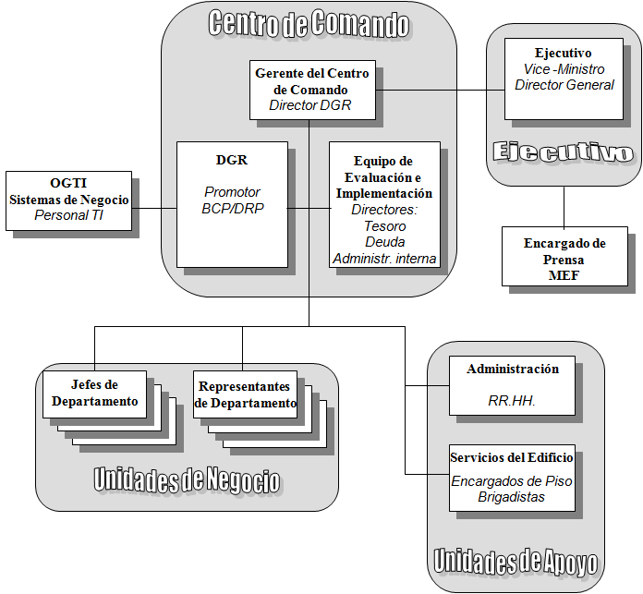
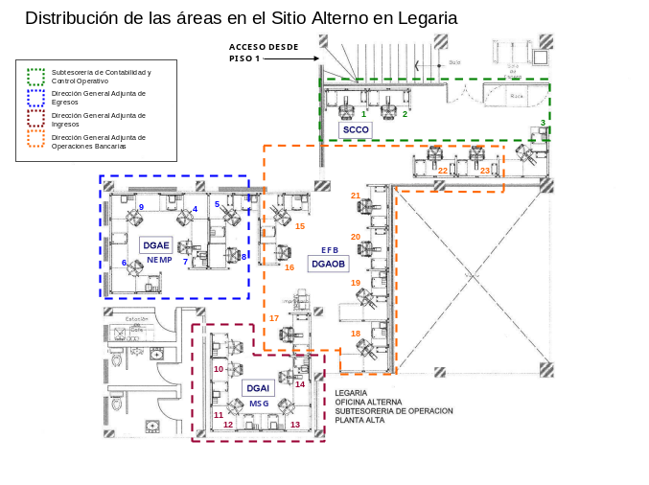
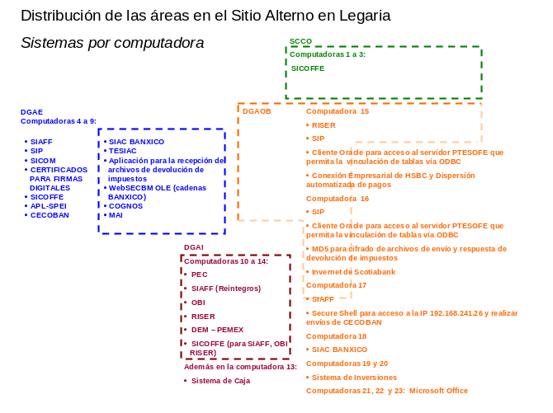
Implementar PCO y PRC

Slide 8
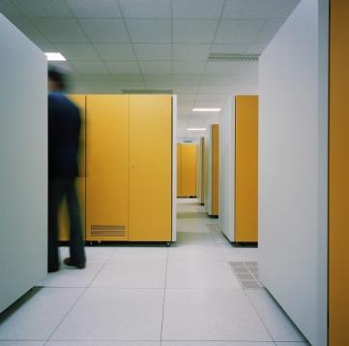

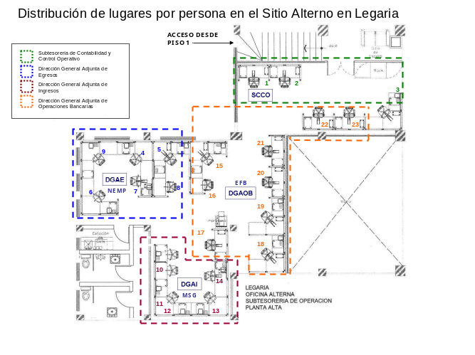
El caso de México: TESOFE Plan de Continuidad de Operaciones
Triara Centro de Datos de TI de Querétaro
Tesorería de la Federación
Sitio Alterno en Legaria

Slide 9
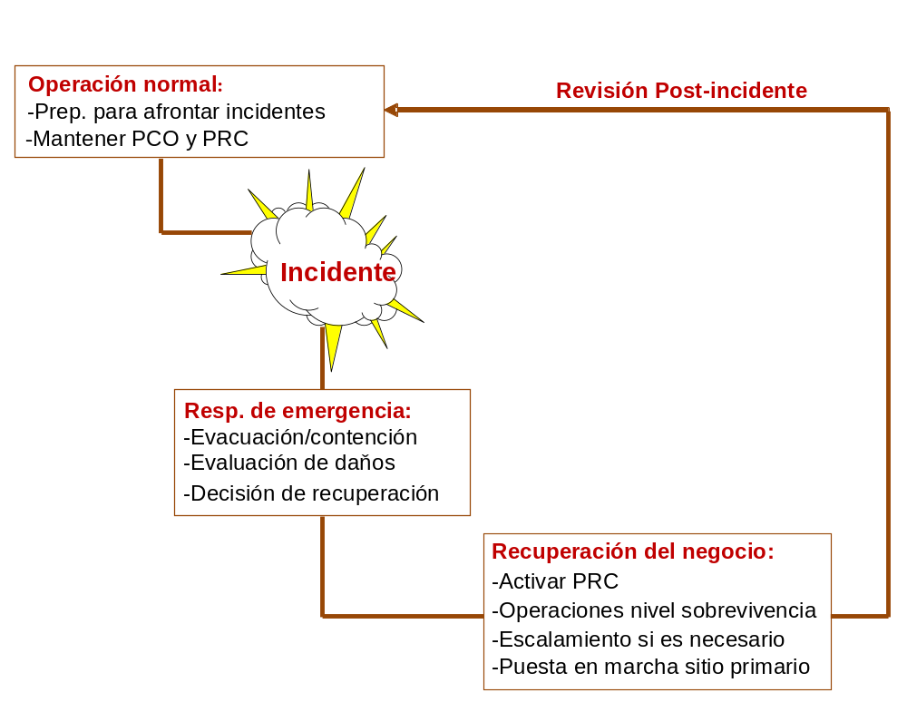
Pruebas y actualizaciones en forma regular
Mantenimiento | Cronograma
Revisión y actualización de la documentación del Plan de Continuidad de Operaciones |  | cada seis meses
Prueba de recuperación de la tecnología |  | cada seis meses
Prueba de conocimiento básico del personal |  | anualmente
Pruebas de escenarios (pizarrón blanco) |  | anualmente
Prueba completa (incidente simulado) |  | anualmente
Muy recomendable: prueba durante las operaciones normales

Slide 10
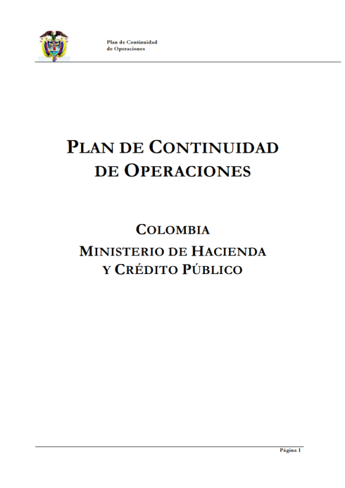
El caso de Colombia y Perú
La asistencia del FMI se ha orientado a:
  aumentar la conciencia
  ayudar en el desarrollo de la matriz de riesgos y PCO
  proporcionar plantillas
Proceso ha sido lento:
  recursos limitados
  muchos proyectos
  menor prioridad

Slide 11
Experiencias en países FOTEGAL
México
Republica Dominicana
Costa Rica

